Slide 1
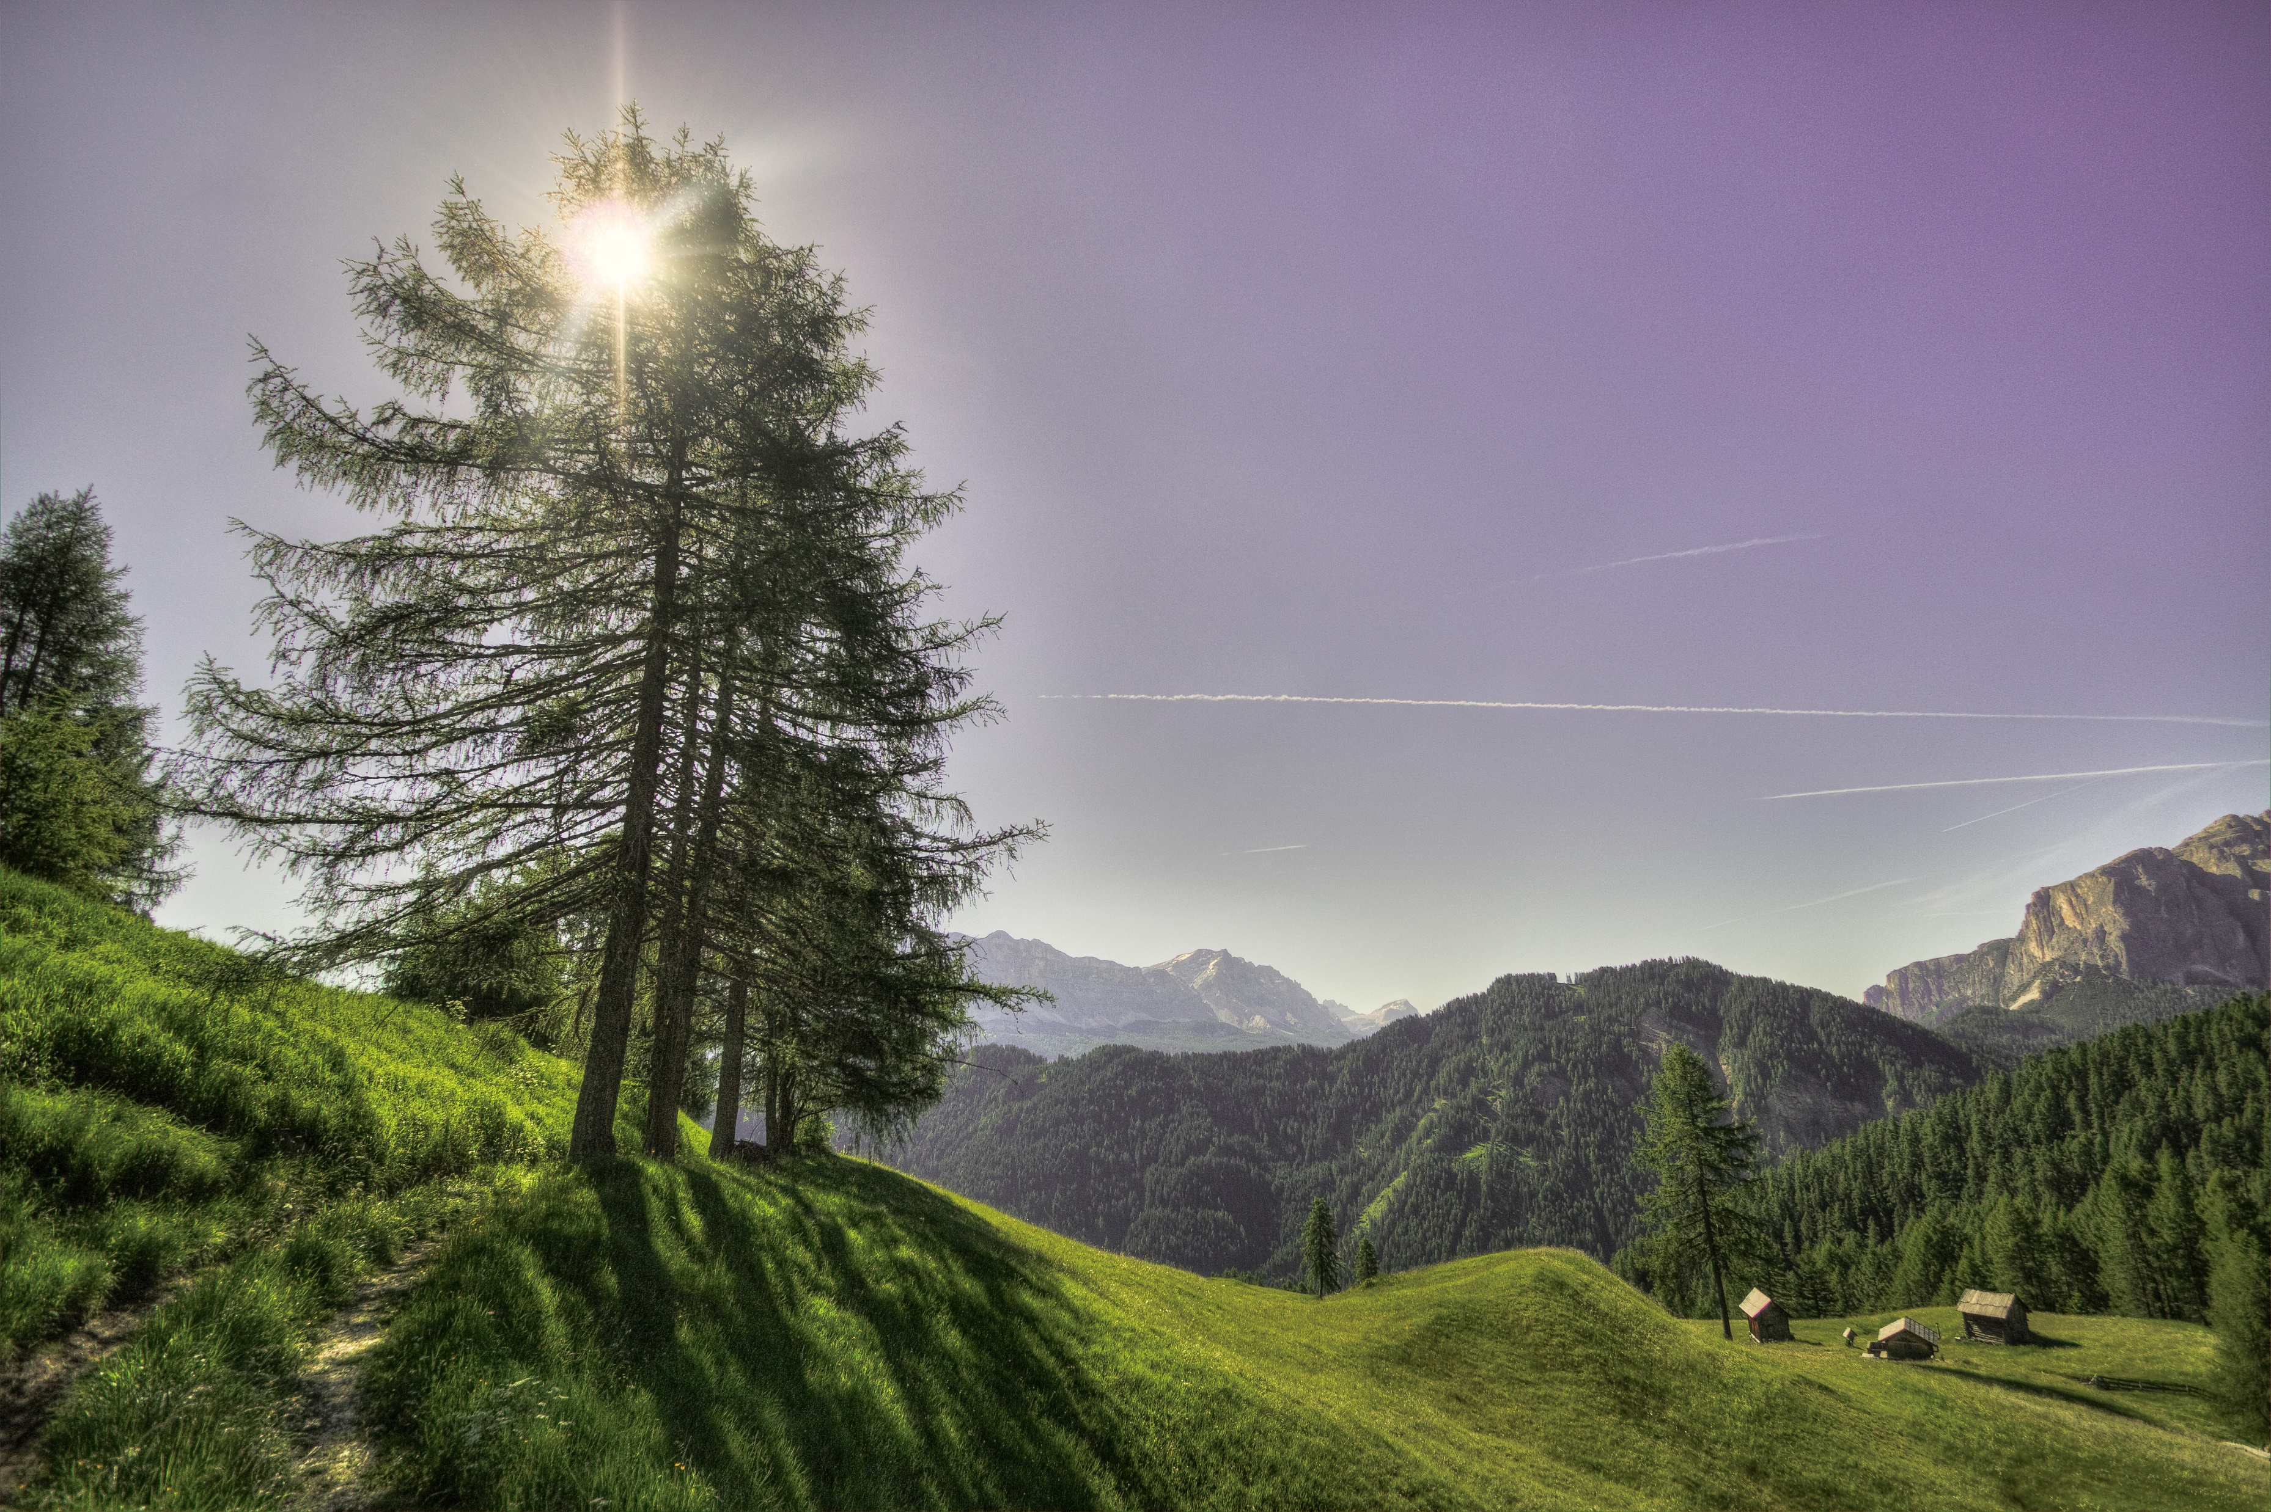
بيأتنا الجميلة
من: أليسا و ساما و كرمل و ريتا.

Slide 2
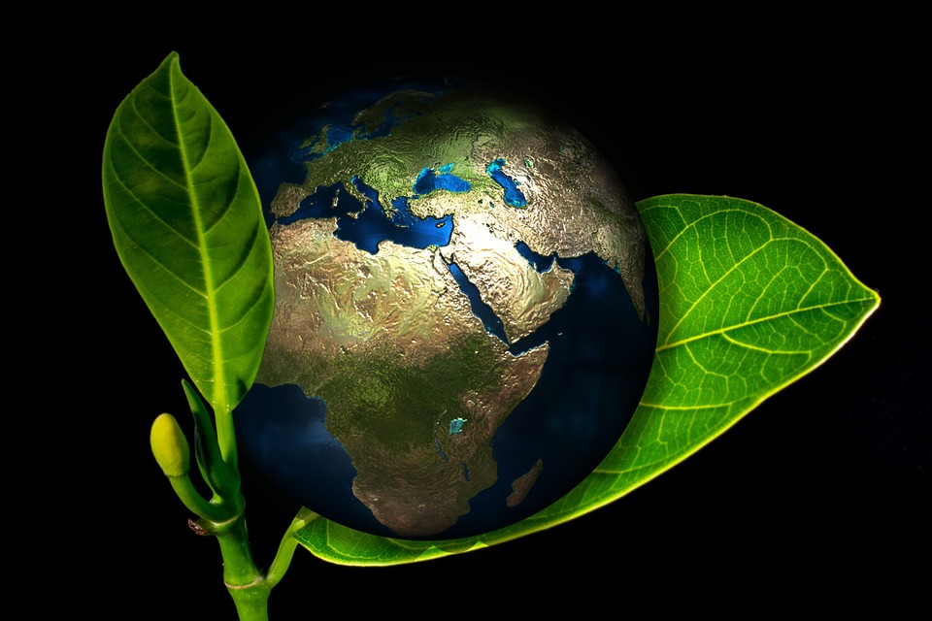
ما هي البيئة:
كل ما يحيط بالإنسان من ماء وهواء ويابسة وفضاء خارجي، وكل ما تحتويه هذه الأوساط من جماد ونبات وحيوان وأشكال مختلفة من طاقة ونظم وعمليات طبيعية وأنشطة بشرية.

Slide 3
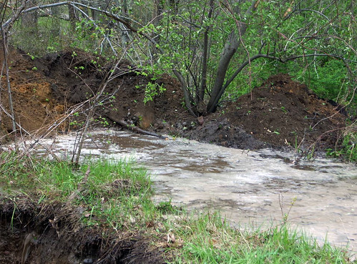
آثار تخريب البيئة
الاكتظاظ السكاني
التلوث وحرق الوقود الأحفوري
إزالة الغابات والاحتباس الحراري والأمطار الحمضية وأكثر من ذلك يؤثر علينا بصحتنا.
This Photo by Unknown Author is licensed under CC BY

Slide 4
آثار تخريب البيأة على الحيوانات
يمكن أن يتسبب في فقدانهم لمنازلهم تمامًا أو إجبارهم على الخروج من نطاقهم الطبيعي.
يمكنه تغيير الموائل الحالية وإزالة مصادر المأوى والمياه والغذاء ، مثل الأشجار المثمرة.
قد تواجه الأنواع الحيوانية المهددة بفقدان الغابات أيضًا منافسة متزايدة مع الآخرين ، ويمكن أن تكون أكثر عرضة للقتل من قبل الحيوانات المفترسة التي فقدت أيضًا موطنها الطبيعي.
كما أنه يتسبب في تآكل التربة ، مما قد يغير المناظر الطبيعية ويجعل من الصعب العثور على الطعام.

Slide 5
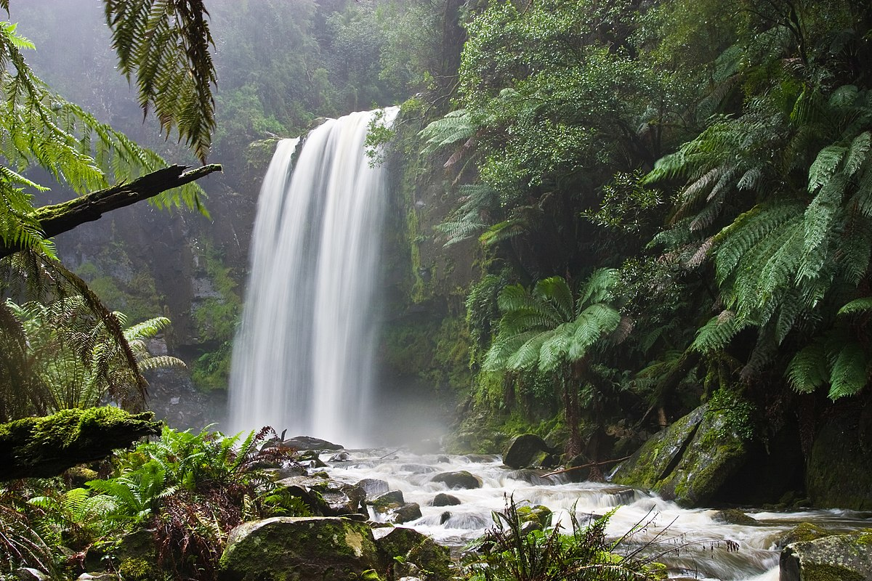
حلول التلوث
1- التشجيع على السكن في الأرياف:
2- التخلص من النفايات الصناعية:
3- رمي الأوساخ في المكان المخصص:
4- إعادة تدوير النفايات:
5- اعتمد على الأكياس الورقية:
6- تشجير المدن:
7- زيادة المساحات الخضراء:
8- سنّ التشريعات:
This Photo by Unknown Author is licensed under CC BY-SA

Slide 6
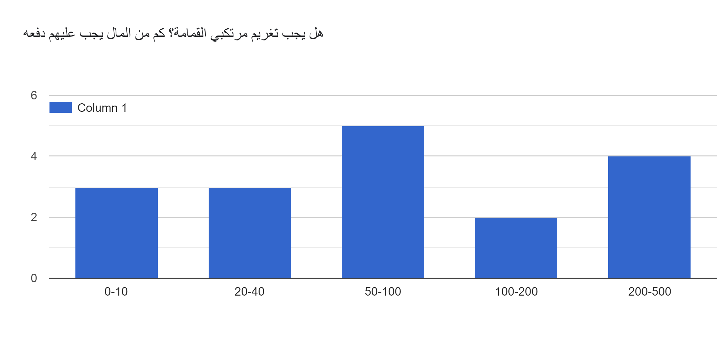
كم يحتاج الناس إلى الغرامة بسبب التلوث هذا من نتائجنا
5
4
3
3
2

Slide 8
ما هو نوع التلوث الأسوأ على صحتنا

Slide 9
الخلاصة
البشر هم من أسوأ التأثيرات إلى اللانهائية
يتسبب في إزالة الغابات وكذلك الحرائق وأكثر من ذلك
العديد من الحيوانات يفقدون منازلهم بسبب أنقاض الحسد
أحد الحلول هو التوقف عن قتل الحيوانات
توقف عن قطع الأشجار
اعتني بضخمتنا أكثر
والعديد من الطرق كما هو موضح في عرض PowerPoint التقديمي الخاص بنا.

Slide 10
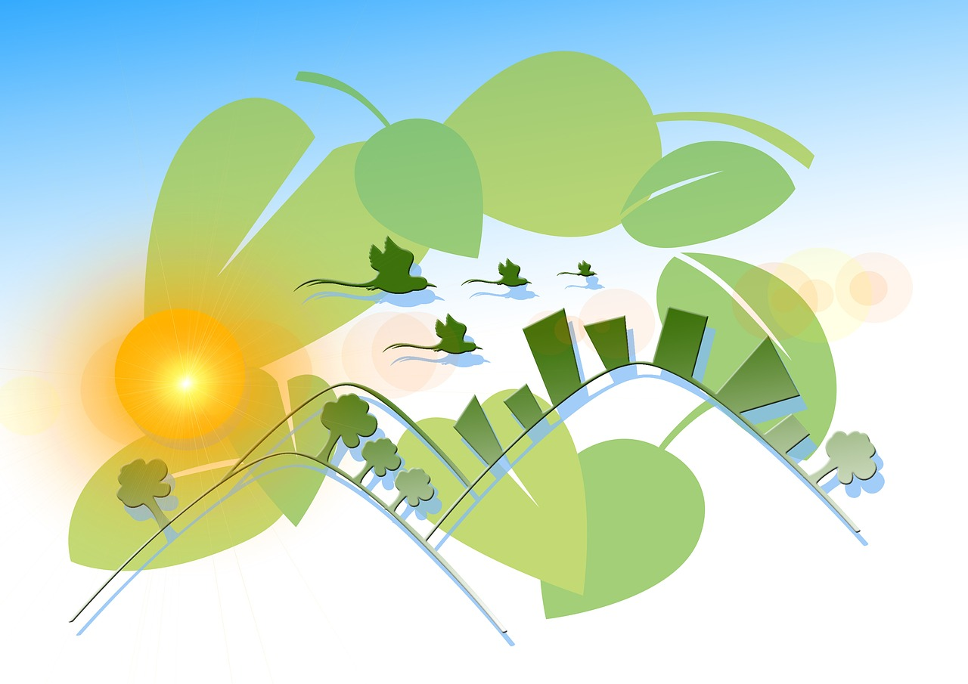
ما تعلمناه
الآن بعد أن علمنا أن بيئتنا معرضة للخطر ، يتعين علينا الانتباه إليها أكثر مما كنا بحاجة إليه
This Photo by Unknown Author is licensed under CC BY-NC

Slide 11
شكرا

